Slide 1
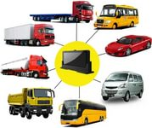
Показатели состояния, движения и эффективности использования основных фондов и средств организации
Разработал преподаватель
Дембицкая Е.В.

Slide 2
Цели занятия:
образовательные: обеспечение усвоения экономической сущности основных фондов (средств); изучить методику расчета основных показателей использования основных средств;
развивающие: развитие внимания и навыков анализа большого объема информации; развитие логического мышления;
воспитательные: воспитание общественно значимых мотивов поведения, развития требовательности к себе, расширение кругозора обучающихся, воспитание сознательной экономической грамотности и интереса к предмету.

Slide 3
ПЛАН
1. Экономическая сущность, значение, состав и структура основных средств.
2.Показатели состояния, движения и эффективности использования основных фондов и средств организации.
Основные направления улучшения использования основных средств

Slide 4
1. Экономическая сущность, значение, состав и структура основных средств.
Организации (предприятия), функционирующие в нефтяной или газовой промышленности для ведения деятельности должны обладать определенной совокупностью средств производства

Slide 5
Место основных и оборотных средств в факторах производства предприятия
Основные факторы производства предприятий нефтяной и газовой отрасли
Основные производственные фонды
Средства труда
Предметы труда
Человеческие ресурсы
Окружающая среда
Основные средства
Оборотные средства
Информация

Slide 6
Всем видам основных фондов присущи экономические признаки:
• участвуя в процессе производства, ОС (ОФ) не входят своей натуральной формой в продукт труда, выпуску которого способствовали;
• все виды ОС (ОФ) участвуют во многих производственных циклах в течение длительного времени - срока, продолжительностью свыше 12 мес, или обычного операционного цикла, если он превышает 12 мес;
• все виды ОС (ОФ) постоянно изнашиваются в процессе производства и их стоимость по частям, постепенно, по мере износа переносится на стоимость готовой продукции;

Slide 7
Основные фонды
Основные фонды - это средства труда, которые многократно участвуют в производственном процессе, сохраняя при этом свою натуральную форму, постепенно изнашиваясь, переносят свою стоимость по частям на вновь создаваемую продукцию или услуги. К ним относят фонды со сроком службы более одного года и стоимостью более 40 тыс. руб.
С 1 января 2002 г. имущество,
используемое более года, относят к ОФ.
(ПОСТАНОВЛЕНИЕ ПРАВИТЕЛЬСТВА РФ от 01.01.2002 № 1)

Slide 8
Классификации основных фондов предприятий
ОСНОВНЫЕ ФОНДЫ
По натурально-
вещественной
форме
По участию в
производственном
процессе
По воздействию
на предметы
труда
По использованию
По принадлежности
собственнику
1. Материаль-
ные фонды
2. Нематериаль-
ные активы
1.Основные
производствен-
ные фонды
2. Основные
фонды непроиз-
дственного
назначения
1.Активные
основные
фонды
2. Пассивные
основные
фонды
3. Основные
фонды на
консервации
1. Основные
фонды в
эксплуатации
2. Основные
фонды в
ремонте
3. Основные
фонды в
запасе
1. Собственные
основные
фонды
2. Арендуемые
основные
фонды

Slide 9
Состав основных фондов по участию в процессе производства
ОСНОВНЫЕ ФОНДЫ
Основные производственные
фонды
Основные непроизводственные
фонды
Производственные
здания
Транспортные
средства
Здания жилищного
назначения
Сооружения
производственного
назначения
Инструмент
производственного
назначения
Здания
административного
назначения
Производственный
инвентарь и
оборудование
Передаточные
устройства
Здания
культурно-бытового
назначения и
спортивные
сооружения
Машины и
оборудование
Хозяйственный
инвентарь

Slide 10
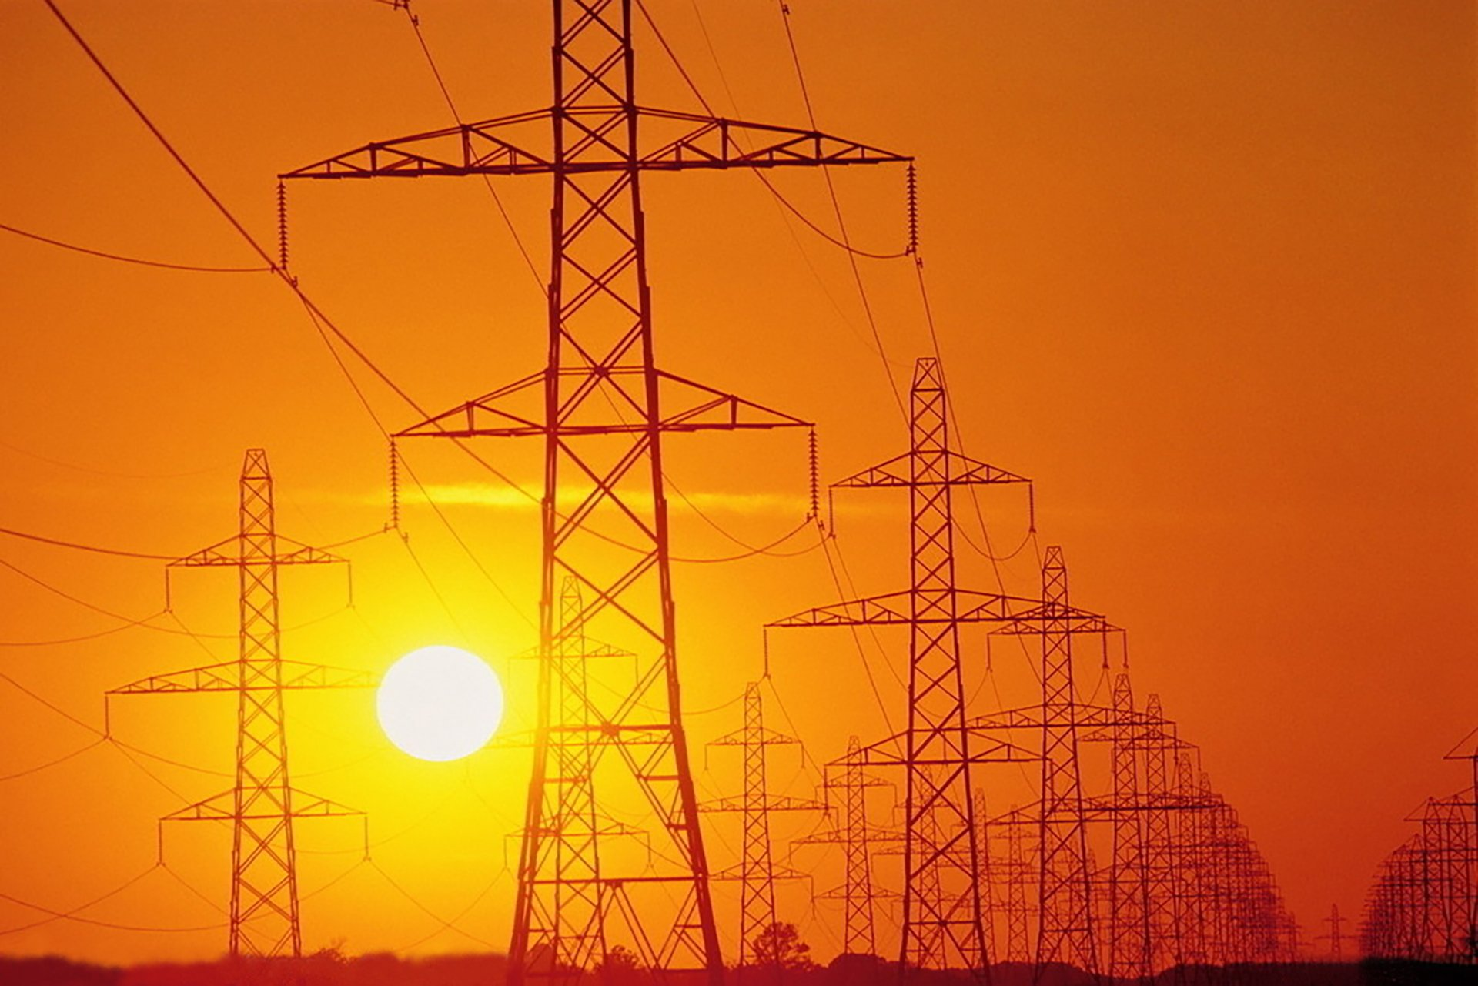
Передаточные устройства

Slide 11
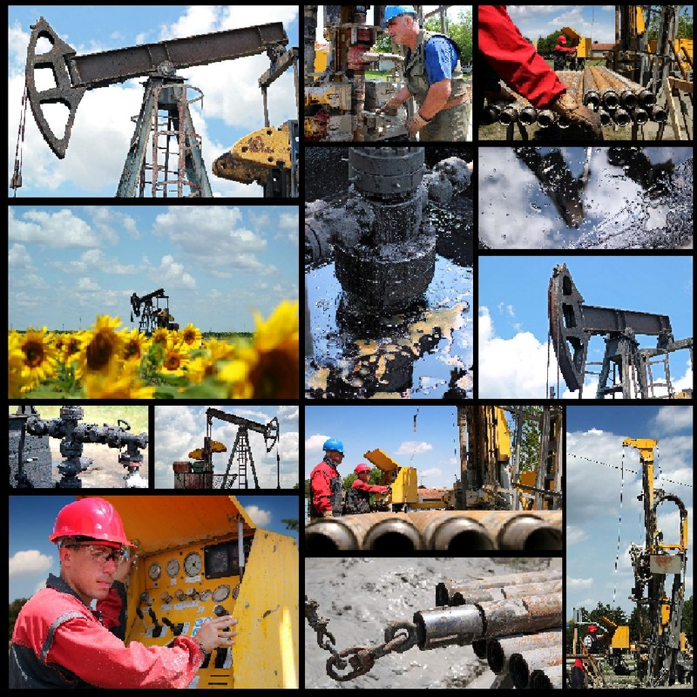
Машины и оборудование

Slide 12
В данной группе выделяются подгруппы: · силовые машины и оборудование; · рабочие машины и оборудование; · измерительные и регулирующие предметы; · вычислительная техника; · прочие.

Slide 13
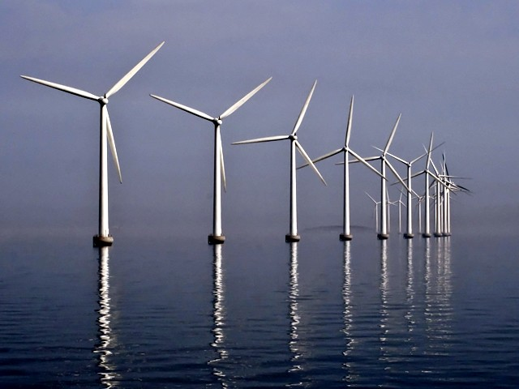
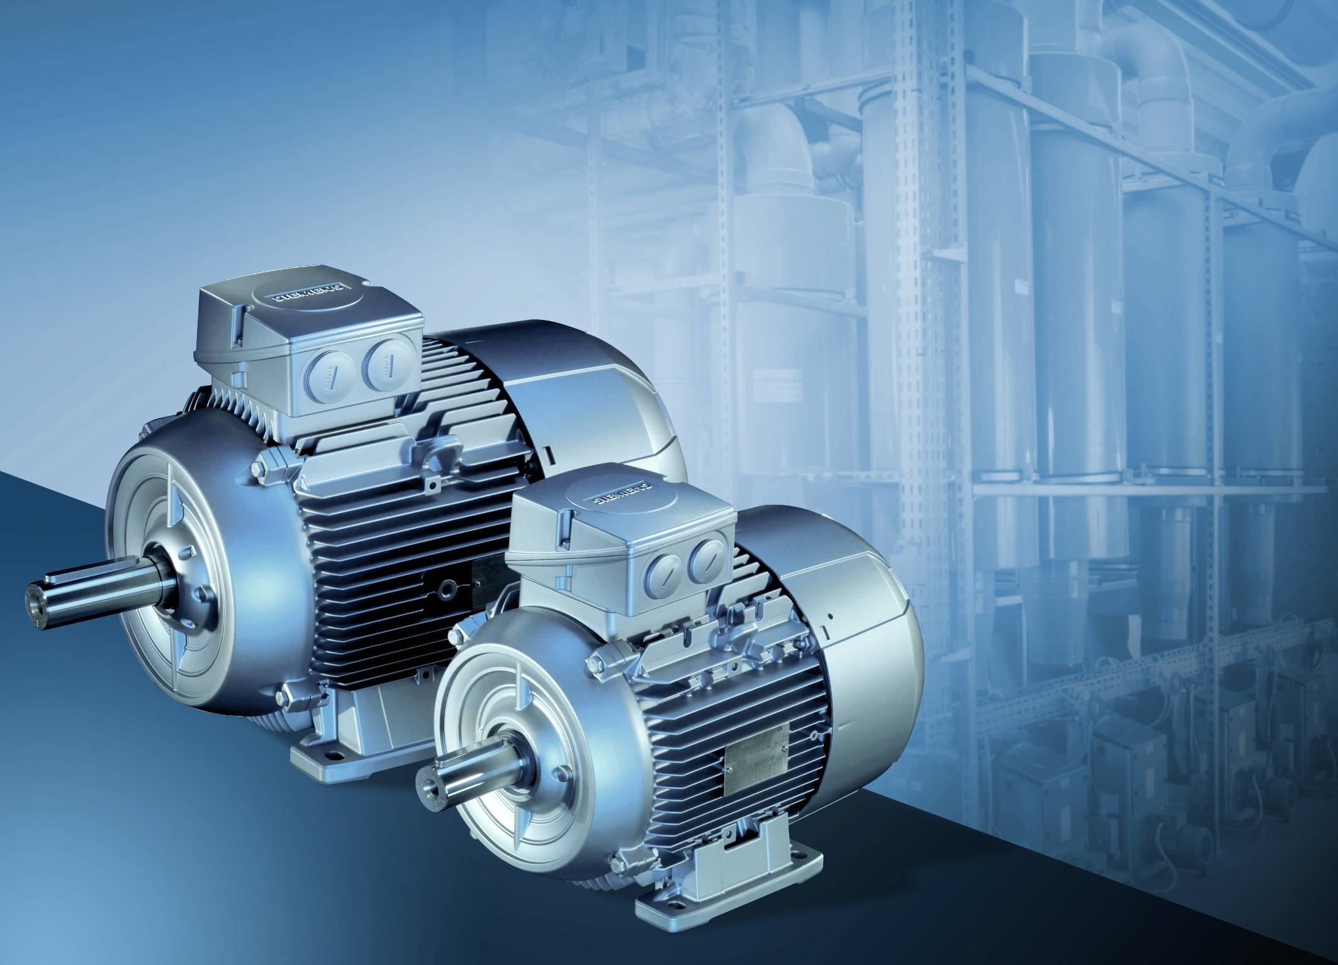
К силовым машинам и оборудованию относят, например:
электромоторы
ветродвигатели

Slide 14
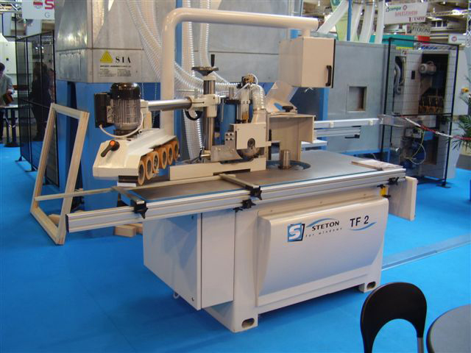
К рабочим машинам и оборудованиям относят, к примеру, различные станки, например:
Данный станок применяется в производстве окон и дверей, подходит для малых и средних производств.

Slide 15
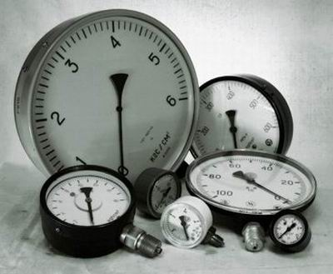
Измерительные и регулирующие предметы

Slide 16
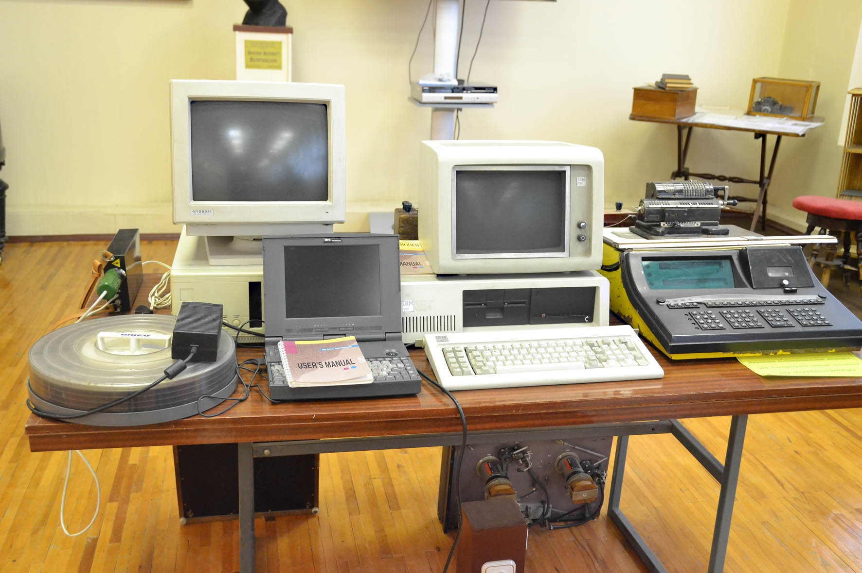
Вычислительная техника

Slide 17
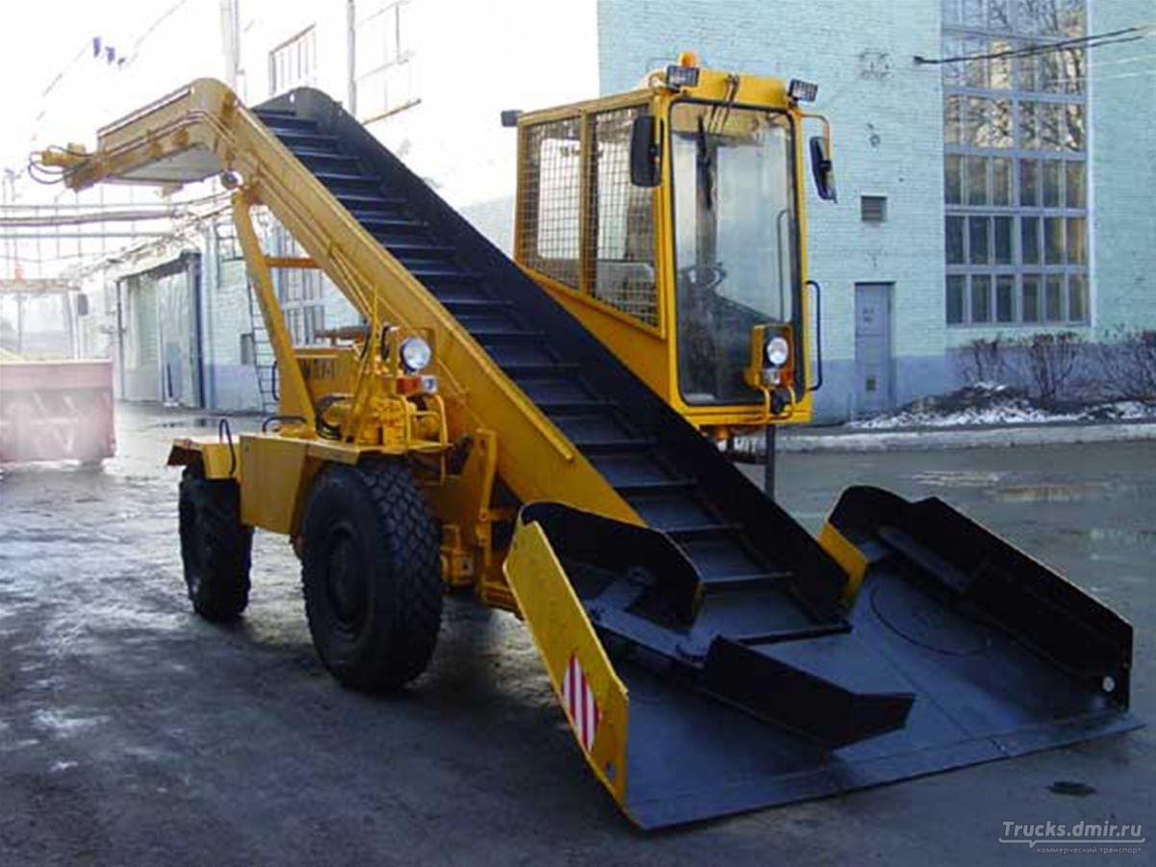
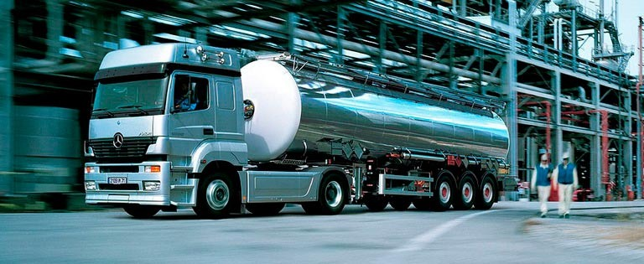
Транспортные средства

Slide 18
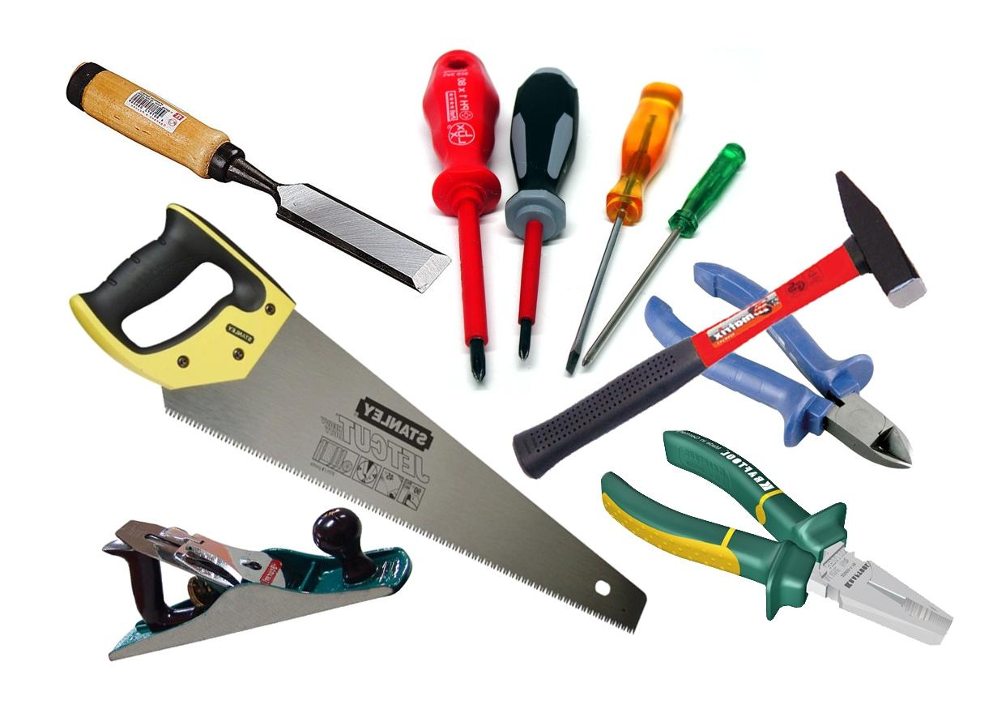
Инструменты

Slide 19
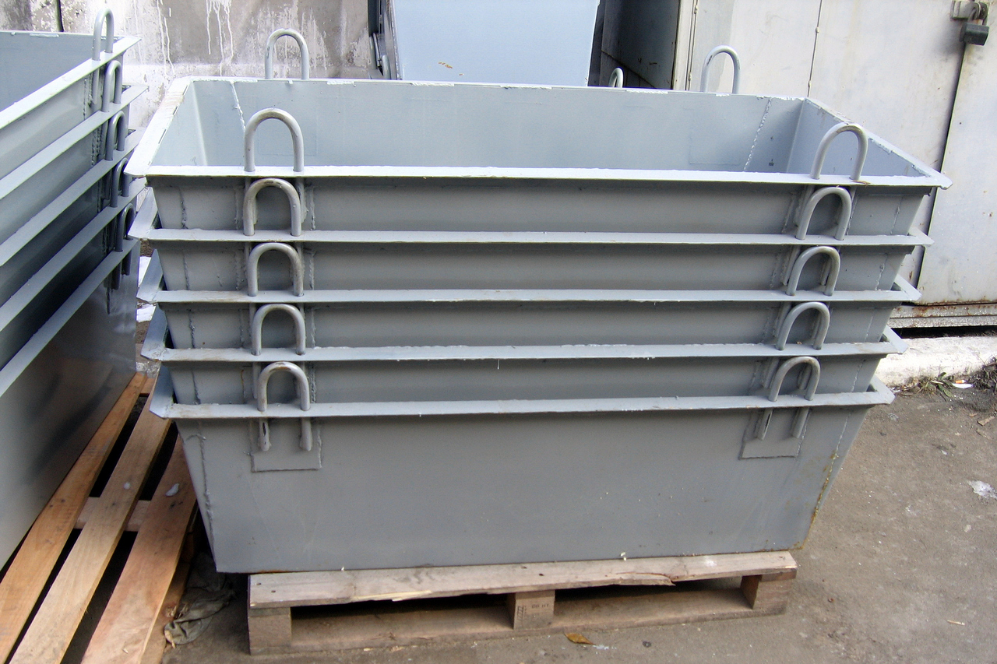
Производственный и хозяйственный инвентарь
(инвентарная тара)

Slide 20
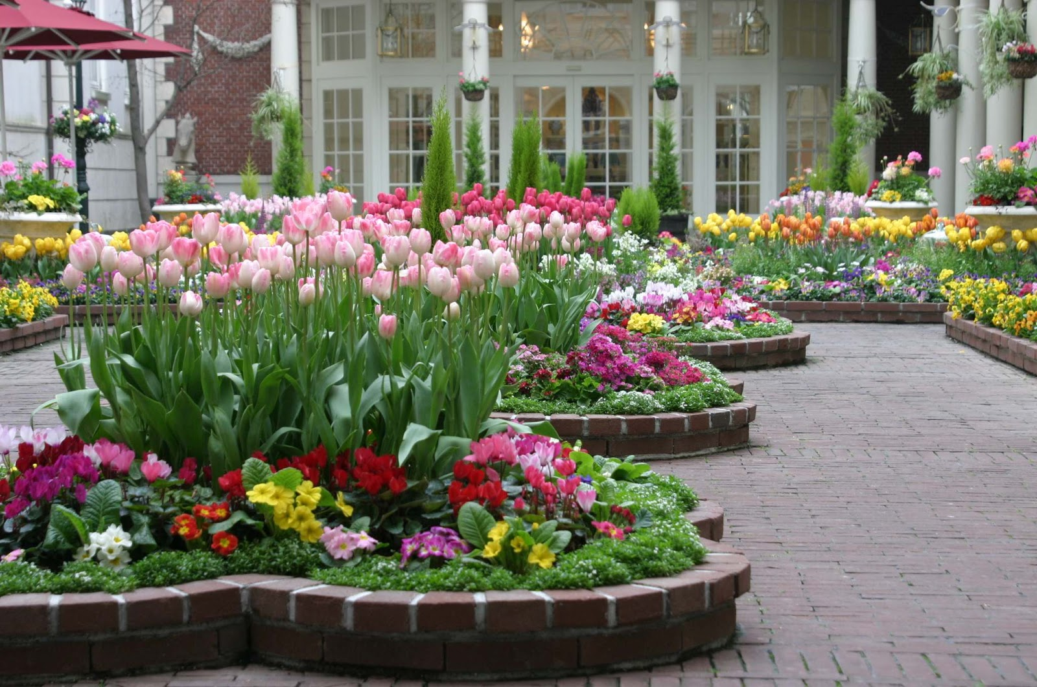
Многолетние насаждения

Slide 21
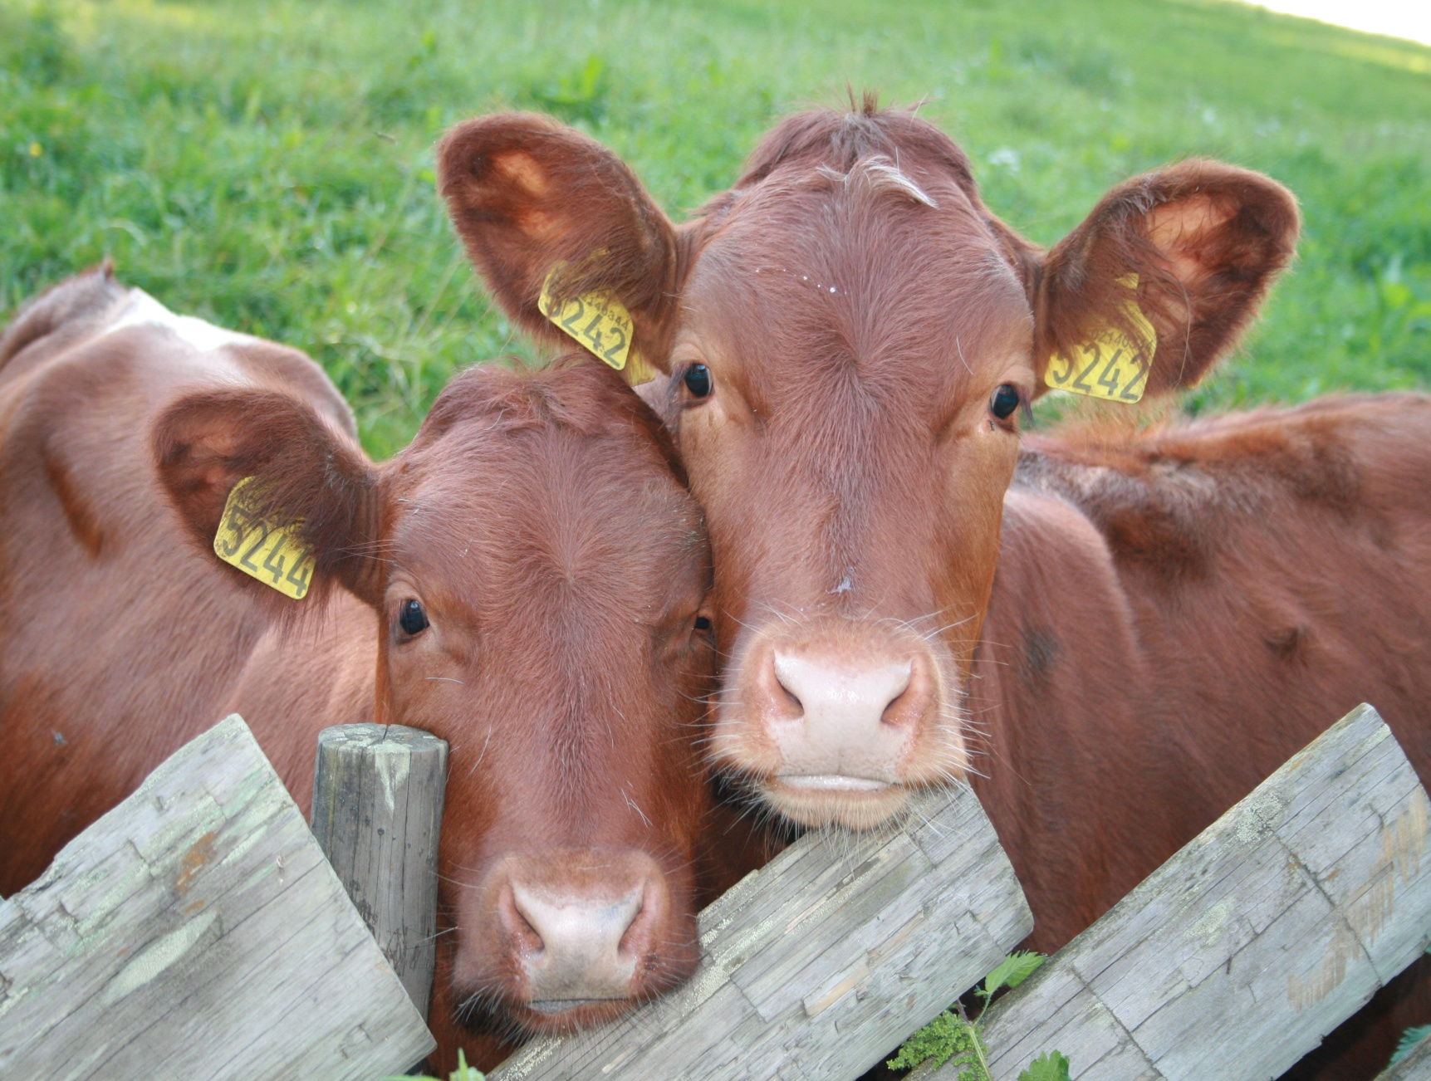
Рабочий репродуктивный скот

Slide 22
2.Показатели состояния, движения и эффективности использования основных фондов и средств организации.
Чтобы определить, насколько эффективно использование основных фондов предприятия применяют систему показателей:
1) показатели, характеризующие структуру движения основных фондов;
2) обобщающие показатели использования основных фондов;
3) показатели интенсивного и экстенсивного использования основных фондов (частные показатели).

Slide 23
Показатели первой группы включают:
Коэффициент обновления основных фондов - характеризует интенсивность ввода и поступления новых основных фондов за определенный период
Коэффициент выбытия основных фондов (Квыб) — характеризует процесс ликвидации и выбытия основных фондов за определенный период
Коэффициент прироста основных фондов — отражает относительное увеличение основных фондов за счет их обновления
где | Кобн | - | коэффициент обновления, %;
 | Фк | – | стоимость основных фондов на конец года, руб;
 | Фв | - | стоимость введеных за год основных фондов, руб.
где | Квыб | - | коэффициент, выбытия основных фондов,
 | Фвыб | – | стоимость выбывших основных фондов за данный период, руб.,
 | Фн | - | стоимость основных фондов на начало периода, руб.
Превышение величины Кобн по сравнению с Квыб свидетельствует о том, что идёт процесс обновления основных фондов.

Slide 24
Ко второй группе показателей относятся фондоотдача,
фондоемкость,
фондовооруженность,
рентабельность.
Среднегодовая стоимость основных производственных средств определяется следующим образом:
$${Ф=Ф}_{1}+\frac{Ф_{в}∙К}{12}−\frac{Ф_{выб}\left(12−К\right)}{12}$$
где | Ф_{1.} | - | стоимость ОПФ на начало года, руб.
 | Ф_{в.} | - | стоимость вводимых в течение года ОПФ, руб.
 | Ф_{выв.} | - | стоимость выбывающих в течение года ОПФ, руб.
 | К | - | число полных месяцев функционирования ОПФ в течении года.

Slide 25
Обобщающие показатели использования основных фондов
Фондоотдача – показывает, какой объем продаж получен с каждого рубля используемых основных фондов. Чем больше значение показателя, тем эффективнее используются основные фонды.
Обратной величиной фондоотдачи является показатель фондоем­кости продукции. Она показывает долю стоимости основных средств, приходящуюся на каждый рубль выпускаемой продукции.
где | V | - | стоимость произведенной за год продукции в натуральном или стоимостном выражении;
 | Фс.г. | – | среднегодовая стоимость основных производственных фондов
Если фон­доотдача должна иметь тенденцию к увеличению, то фондоемкость — к снижению.

Slide 26
.
Рентабельность основных фондов – показывает, какая величина чистой прибыли получена с каждого рубля (100 рублей), используемых основных фондов.
где Пч – чистая прибыль
организации
Чем больше значение показателя, тем эффективнее используются основные фонды

Slide 27
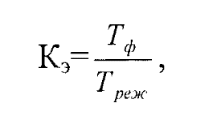
Показатели интенсивного и экстенсивного использования основных фондов.
Коэффициент экстенсивного использования (Кэ), который характеризует уровень использования активной части ОПФ во времени рассчитывается по формуле:
Коэффициент интенсивного использования (Ки), который характеризует уровень использования машин и оборудования по мощности рассчитывается по формуле:

Slide 28
3. Основные направления улучшения использования основных средств
Улучшения использования основных средств на предприятии можно достигнуть путём:
Освобождения предприятия от неиспользуемых ОФ или сдача их в аренду;
Своевременное проведение плановых ремонтов ОФ;
Повышение уровня механизации и автоматизации производства;
Повышение уровня квалификации обслуживающего персонала.

Slide 29
1.В чем сущность основных средств?
2. Как характеризуется состав и структура основных средств?

Slide 30
Закрепление, повторение, обобщение материала
«Кто больше»
Необходимо назвать как можно больше терминов, понятий из пройденной темы

Slide 31
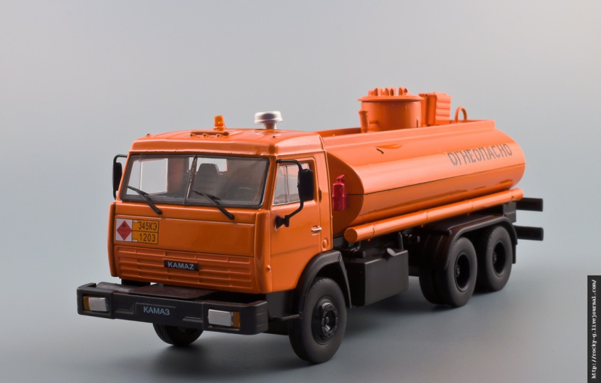
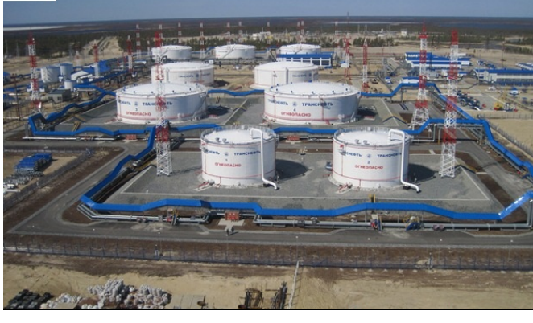

Slide 32
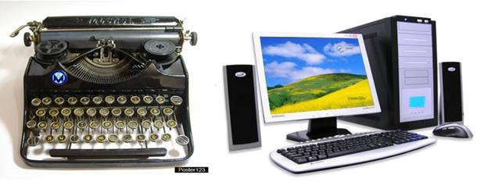

Slide 33
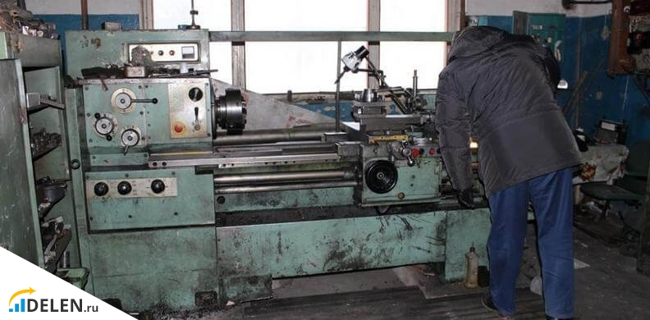
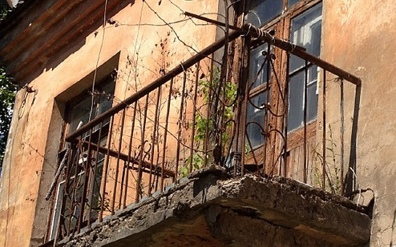
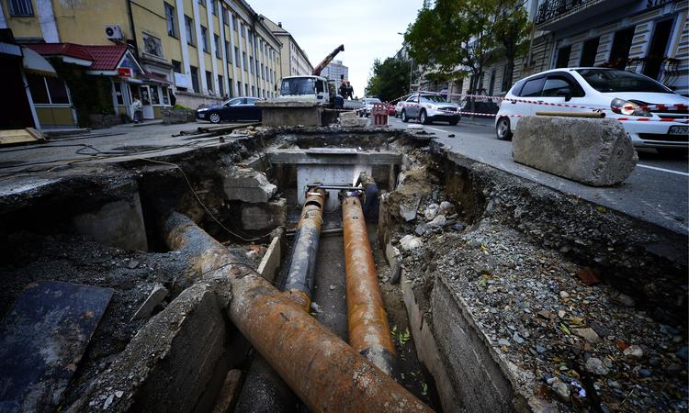

Slide 34
В нефтегазовом комплексе, трубопровод и резервуар являются -
сооружением,
буровая установка -
оборудованием.

Slide 35
Блиц-опрос:
1. К основным фондам относятся фонды:
а) сроком службы более одного года и стоимостью более 10 тыс. руб.;
б) сроком службы менее одного года и стоимостью более 5 тыс. руб.;
в) сроком службы более одного года и стоимостью более 40 тыс. руб.
2. Амортизация основных фондов – это:
а) восстановление основных фондов;
б) перенос стоимости основных фондов (их износа) на реализуемый продукт;
в) износ основных фондов.

Slide 36
3. Какие показатели характеризуют движение основных фондов?
а) коэффициенты: обновления, выбытия и прироста;
б) фондовооружённость и фондоотдача;
в) коэффициенты: износа и годности.
4. Какие показатели характеризуют состояние основных фондов?
а) фондовооружённость, фондоотдача;
б) коэффициенты: износа и годности;
в) коэффициенты: обновления, выбытия и прироста

Slide 37
5. К показателям общего характера, характеризующим эффективность использования основных фондов, относятся:
а) фондоёмкость, фондовооружённость, фондоотдача, рентабельность;
б) объем продаж с 1 кв. м площади организации, прибыль с 1 кв. м площади организации;
в) коэффициент износа, коэффициент годности.

Slide 38
V.Подведение итогов урока и выставление оценок
VI. Домашнее задание
Основы экономики организации. Практикум : учебное пособие для СПО / Л. А. Чалдаева [и др.] ; под ред. Л. А. Чалдаевой, А. В. Шарковой. — М. : Издательство Юрайт, 2016. — 299 с. — (Профессиональное образование) [Электронный ресурс; Режим доступа https://www.biblio-online.ru],
стр.67-78

